Slide 1
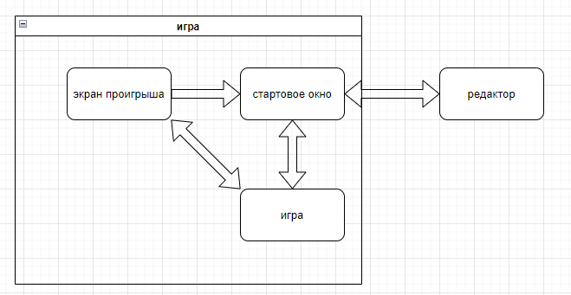

Slide 2
игра
Можно запустить игру либо редактор

Slide 3
Игра
Сам процесс игры, можно выйти в стартовое окно или проиграть и попасть на экран окончания игры

Slide 4
Экран проигрыша
Выйти в меню, переиграть

Slide 5
редактор
Редактор уровней

